Slide 1
Trivselsundersøgelsen 2025
Den Attraktive Arbejdsplads

Slide 2
Formål
Skal medvirke til at bevare og styrke attraktive arbejdspladser i Jammerbugt Kommune
Skal bidrage med et ”øjebliksbillede” af trivslen
Giver en systematisk og overskuelig dokumentation svarende til APV-kortlægning
Svarprocenten er vigtig for et retvisende billede
- Den skal gerne være over 65% for at resultaterne er valide

Slide 3
Trivselsundersøgelse 2025
Trivselsundersøgelsen er inddelt i 3 faser:
Forberedelse
Kortlægning
Dialog og handlingsplan

Slide 4
1. Forberedelse

Slide 5
Tidsplan
Stabene Link udsendes i uge 48 Rapport i uge 50
Vækst- og Udviklingsforvaltningen Link udsendes i uge 49 Rapport i uge 51
Social-, Sundhed, - og Beskæftigelsesforvaltningen Link udsendes i uge 49 Rapport i uge 51
Børne- og Familieforvaltningen Link udsendes i uge 49 Rapport i uge 51

Slide 6
Temaer og spørgsmål Spørgeskemaets første del består af spørgsmål, som bidrager til at kortlægge arbejdspladsens trivsel.
Spørgeskemaets anden del består af spørgsmål, som bidrager til at kortlægge den psykiske APV (arbejdspladsvurdering) på arbejdspladsen.
Spørgeskemaets temaer og spørgsmål er drøftet, kvalificeret og besluttet i HovedMED og i Jammerbugt Kommunes tværgående Strategiske Chefforum.
Temaerne er som følger:
Indhold og planlægning
Håndtering af krav i arbejdet
Samarbejde
Forandringer på arbejdspladsen
Arbejdsliv og privatliv
Jammerbugt Kommune som arbejdsplads
Vold, mobning og chikane (Psykisk APV)
Spørgerammen er tilgængelig for alle på TRYK: trivsel-spørgeramme.pdf (jammerbugt.dk)

Slide 7
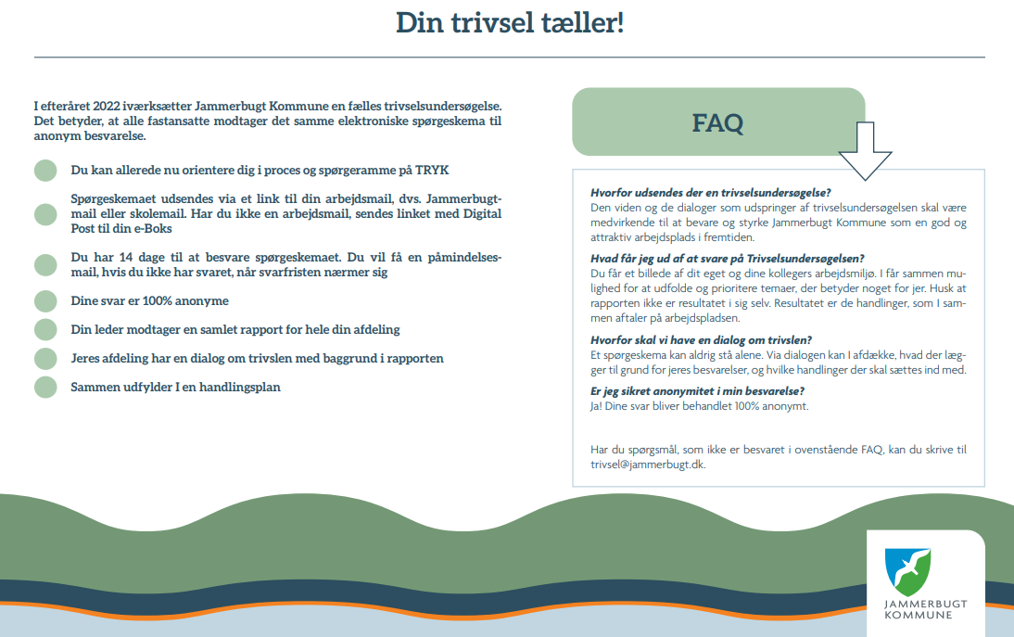
Sådan gør vi hos os
Vigtige datoer i vores afdeling
Har du spørgsmål til spørgerammen?
Gå til din leder eller medarbejderrepræsentant, hvis du har udfordringer i forhold til at svare (Tid, teknik, sprogbarriere, andet?)

Slide 8
2. Kortlægning

Slide 9
Hvem modtager et spørgeskema?
Alle fastansatte ledere og medarbejdere, der ved udsendelsestidspunktet har været ansat i mere end 3 måneder
Også dem i job på særlige vilkår, projektansatte, ansatte på orlov, vikarer, sygemeldte og studentermedhjælpere
Ikke ansatte i løntilskud eller virksomhedspraktik, timelønnede og tilkaldevikarer

Slide 10
Anonymitet
Svarene i kortlægningen behandles 100 pct. anonymt gennem den eksterne virksomhed SafetyNET
Grundet anonymitetskravet genereres der ikke rapporter for arbejdspladser med under 5 besvarelser
Medarbejdernes besvarelse vil i stedet indgå i den aggregerede rapport for det pågældende område

Slide 11
Hvordan?
Alle fastansatte medarbejdere modtager en mail med link til besvarelse. Medarbejdere som ikke har en Jammerbugt-mail eller en skole-mail modtager linket via Digital Post
Der gives en svarfrist på 18 dage
Der vil automatisk blive sendt påmindelsesmails til de ansatte, der ikke har svaret, når svarfristen nærmer sig
Svarprocenten skal gerne være over 65 %. HR følger løbende svarprocenten, men kan ikke se hvem, der har svaret og ikke har svaret
Efter svarfristens udløb modtager lederen en samlet rapport for arbejdspladsen fra HR. Der dannes rapporter og aggregerede rapporter på alle niveauer i kommunen.

Slide 12
3. Dialog og handleplan

Slide 13
At gå fra rapport til handling
er vores vigtigste opgave

Slide 14
Selve rapporten er ikke resultatet
Rapporten danner udgangspunkt for en dialog på arbejdspladsen
Sammen skal vi udfolde og prioritere temaerne
Resultatet er de handlinger, som vi kommer frem til, og som skrives ind i vores handlingsplan

Slide 15
Hvorfor er dialogen vigtig?
Svært umiddelbart at skelne mellem udefrakommende vilkår og interne omstændigheder
Med dialogen kan vi bedre afdække, hvilke handlinger/løsninger, der skal sættes ind med
Hvis der tegner sig et negativt billede, har alle på arbejdspladsen/afdelingen fortjent, at man kommer i dialog om det

Slide 16
Dialogen i afdelingen
Det er lederens opgave at sikre en dialog om trivselsundersøgelsen i afdelingen
På dialogmødet udvælger vi nogle indsatsområder og aftaler forankring og evaluering.
Det er lederens ansvar at handlingsplanen bliver udfyldt, men det er alles ansvar at bidrage til handlingsplanens indhold.
På dialogmødet kan vi blandt andet drøfte:
Hvilke resultater overrasker?
Hvilke resultater vi glade for og hvilke ønsker vi at forbedre?
Kan resultaterne tolkes på forskellige måder?
Er der emner I savner at undersøgelsen havde inddraget?
Er der emner ang. det psykiske arbejdsmiljø som undersøgelsen ikke har dækket, vi bør tale om?

Slide 17
I kan finde værktøjer til at rammesætte dialogen på TRYK

